Slide 1
《网店店铺装修视觉设计》
第三部分美工项目应用实战
foundation design
Notes:
更多免费教程和模板请访问：www.quppt.com

Slide 2
一、店铺店招设计分析
二、PC端首页视觉设计
目录
三、产品详情页视觉设计
四、店铺广告图设计分析
五、手淘首页视觉设计
六、店铺视觉优化与维护

Slide 3
美工-项目应用实战
知识目标
技能目标
Notes:
更多免费教程和模板请访问：www.quppt.com

Slide 4
三、 产品详情页视觉设计
go

Slide 5
美工-项目应用实战
01、产品详情页设计思路
很多中小卖家误以为做产品的详情页，就是简单的摆放几张产品图，和产品尺寸，然后加一些参数表最后放个5星好评来展示被人认可的评语等，其实不然。做详情页说简单也简单，说难也难，一个真正好的详情页是要能促成成交的第二步的。

Slide 6
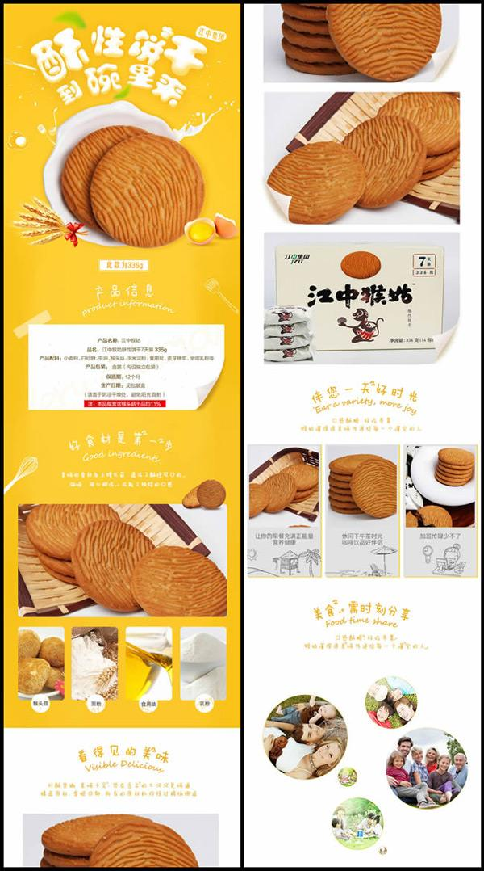
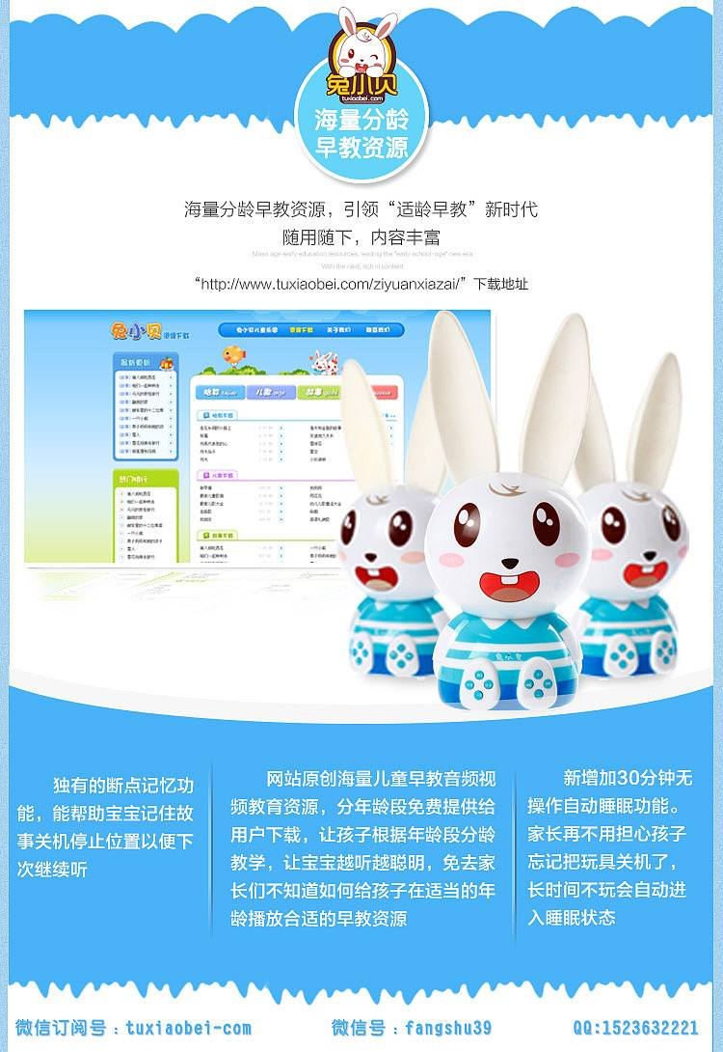
美工-项目应用实战
详情页的作用
首先可以让消费者充分的了解自己的产品。网络上的成交都是建立在网络基础上的，需要消费者跟店家彼此信任，才能更好的促成成交。
其次，一个优秀的产品详情页是提高转化率（转化率就是所有到达店铺并产生购买行为的人数和所有到达店铺的人数的比率。计算方法为:转化率=(产生购买行为的消费者人数 / 所有到达店铺的访客人数)× 100%）的入口，激发消费者的消费欲望，树立消费者对店铺的信任感，打消消费者的消费疑虑，促使消费者下单。产品详情页可以激起消费者的购买欲望；可以打消消费者心中的疑虑；也可以促使消费者下单成交。但是起决定性的作用还是产品本身。

Slide 7
美工-项目应用实战
2、设计详情页遵循的前提
产品详情页要与产品主图、产品标题相契合，产品详情页必须是真实的介绍出产品的属性，假如标题或主图里写的是日系森系女装但是详情页却是欧美风格，消费者一看不是自己想要的肯定会马上关闭页面。
3、设计前的市场调查
设计产品详情页之前要充分进行市场调查，同行调查，规避同款。同时也要做好消费者调查，分析消费者人群分析消费者的消费能力，消费的喜好，以及消费者购买所在意的问题等。
4、调查结果及产品分析
根据市场调查结果以及店铺产品进行系统的分析总结。罗列出消费者所在意的问题，同行的优缺点。以及自身产品的定位，挖掘自身与众不同的卖点。
5、关于挖掘产品卖点
产品的卖点可以来自产品本身，也可以来自人们对产品的认知或需求，好的产品卖点不仅可以满足需求，更要引导需求。关于卖点的范围非常广泛，比如：卖概念、卖感觉、卖情感、卖品质、卖形象、卖服务、卖价格、卖文化、卖包装、卖名人、卖人气等等。

Slide 8
美工-项目应用实战
关于产品的定位
根据店铺产品以及市场调查确定本店的消费群体，人群定位准确后，下一个要解决的问题就是怎么让产品符合店铺人群定位。一般让产品符合店铺人群定位有四个方面：
1）关键词定位
3）发布时间定位
4）内容定位
2）详情页定位

Slide 9
美工-项目应用实战
开始准备设计元素
要确立的六大元素：配色、字体、文案、构图、排版、氛围。
详情页的分区
1）基础描述区
如介绍产品的口感，营养等。
2）展现实力强化信任区
通过提供一些证明企业规模的照片或一些实力证书等，提高店铺的品牌感、专业感，令消费者更放心购买，增加产品的可信度。
3）促进消费区
主要是为消费者提供更多产品选择，增加购买数量提高客单价。

Slide 10
美工-项目应用实战
02、产品详情页的构成框架

Slide 11
美工-项目应用实战
1、创意海报情景大图
根据“前三屏（一屏指的是一个屏幕高度看到的内容，也就是说电脑显示器能够显示的高度，那么前三屏就相当于一个详情页前面的内容）3秒钟注意力原则”，消费者在浏览产品详情页的时候，前三屏注意力是最高的，所这里面所放置的内容能否引起消费者的购买欲望就变得很重要了，开头的大图是视觉焦点，背景应该采用能够展示品牌调性以及产品特色的意境图，可以第一时间吸引消费者注意力。

Slide 12
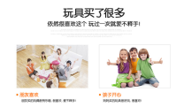
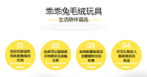
美工-项目应用实战
2、产品卖点/特性/作用/功能+产品给消费者带来的好处
根据FAB法则（FAB法则，即属性，作用，益处的法则。FAB对应是三个英文单词:Feature、Advantage和Benefit，按照这样的顺序来介绍，就是说服性演讲的结构，它达到的效果就是让消费者相信这个是最好的。）F（特性）→A（作用）→B（好处）

Slide 13
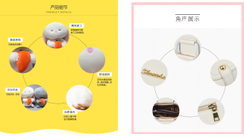
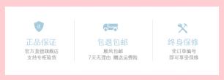
美工-项目应用实战
3、产品规格参数/信息
4、同行产品优劣对比
5、产品细节图片展示
6、模特/产品全方位展示
7、产品包装展示+店铺/产品资质证书+品牌店面/生产车间展示
8、售后保障问题/物流

Slide 14
美工-项目应用实战
03、 详情页的制作技巧

Slide 15
美工-项目应用实战
详情页的信息
第1屏：产品基本信息
第10屏：品牌与售后保障信息
第2屏：促销导购
第3屏：产品尺寸、规格信息
第9屏：产品对比
第7-8屏：细节展示
第4屏：产品卖点
第6屏： 颜色展示
第5屏：模特展示

Slide 16
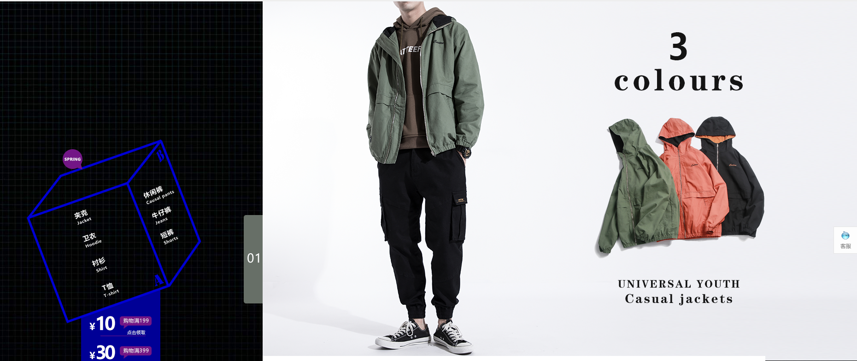
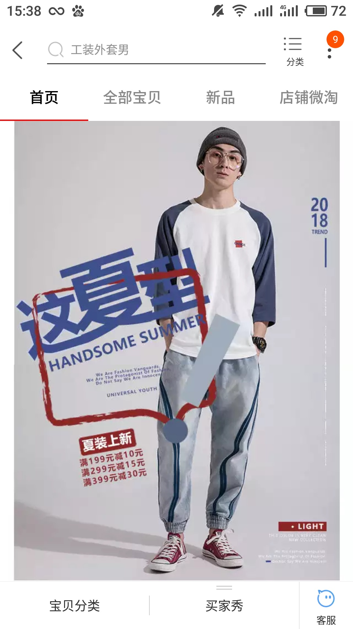
美工-项目应用实战
淘宝详情页格式
如果直接把pc端的页面搬到手机端来用，已经完全丧失了详情页的能力。
电脑横屏的内容，在手机上至少有2/3是废掉了。在电脑上做的页面很震撼，但展现在手机上就未必震撼；但如果在手机上做的页面很震撼，那么在电脑上的页面就必然震撼。对比如下两张图：
这两张图的震撼力非常充分，而且是真正的竖屏思维，这种竖着的感觉和震撼力是很多店家所思考的东西。
减轻眼睛负担，用最短、最快、最迅速的方式传递想表达的东西，快速的被吸引和决策，一眼看见心仪之处，秒懂店家在讲什么，它的卖点是什么，这就是轻视觉。

Slide 17
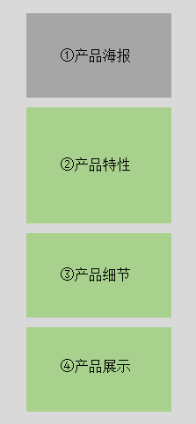
美工-项目应用实战
分析1：
整体采用黄色为主色调，在第一屏的产品海报就以亮眼的黄色作为底色，十分抢眼，没有过多的说明性文字，只是简洁的文字和产品正面图，在第一屏就让消费者了解到这个产品是什么。
分析2：
首先介绍产品的特性，然后介绍产品的作用（为什么要买，什么人买）最后说产品（给消费者带来）的好处，按照这样说服性演讲的结构来介绍，让消费者相信你的是最好的的目的。
分析3：
页面布局设计上板式较为灵活，呈现出错

Slide 18
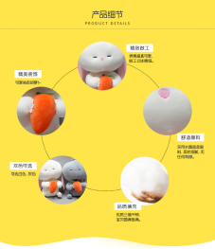
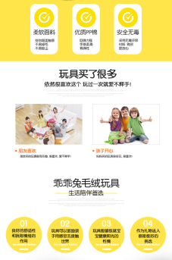
美工-项目应用实战
以亮眼的黄色作为底色，十分抢眼，没有过多的说明性文字，只是简洁的文字和产品正面图，在第一屏就让消费者了解到这个产品是什，吸引消费者。
对产品的细节进行展示并搭配说明文字，利用文字背板颜色的差异，让标题与说明文字呈现更清晰。文字编排上较为灵活。
产品面向人群有相当多是小孩子，所以开始就说明产品的材质，消除消费者的疑虑。首先介绍产品的特性，然后介绍产品的作用（为什么要买，什么人买）最后说产品（给消费者带来）的好处。
08

Slide 19
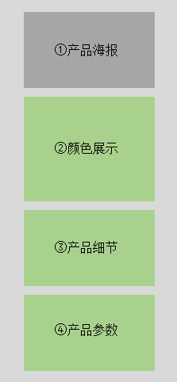
美工-项目应用实战
分析1：
整体采用粉色为主色调，将第一屏的产品海报中出现的粉色画卷延伸出来成为后面部分的背景，很有新意，使得第一屏的海报与后面的内容契合得更加完美。没有过多的说明性文字，只是简洁的文字和产品造型图，在第一屏就能很好地吸引到消费者。
分析2：
首先展示不同颜色的产品，展示出产品的多样性。接下来展示产品的细节部分，让消费者更好的了解到产品的细节，对做工有信心。
分析3：
最后放上产品的参数，让消费者从材质上更加全面地了解产品。

Slide 20
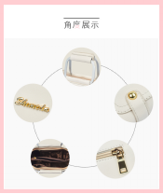
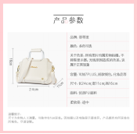
美工-项目应用实战
产品细节版块展示了产品的细节部分，让消费者更好的了解到产品的细节，对产品做工更有信心。
使用的是产品的拍摄图作为海报，没有过多的说明性文字，简洁干净，在第一屏就能很好地吸引到消费者。
颜色展示版块，展示不同颜色的产品，方便消费者挑选的同时展示出了产品的多样性。
产品参数版块展示了产品的参数，使产品的材质、大小等呈现更清晰，让消费者能更加全面地了解产品
08

Slide 21
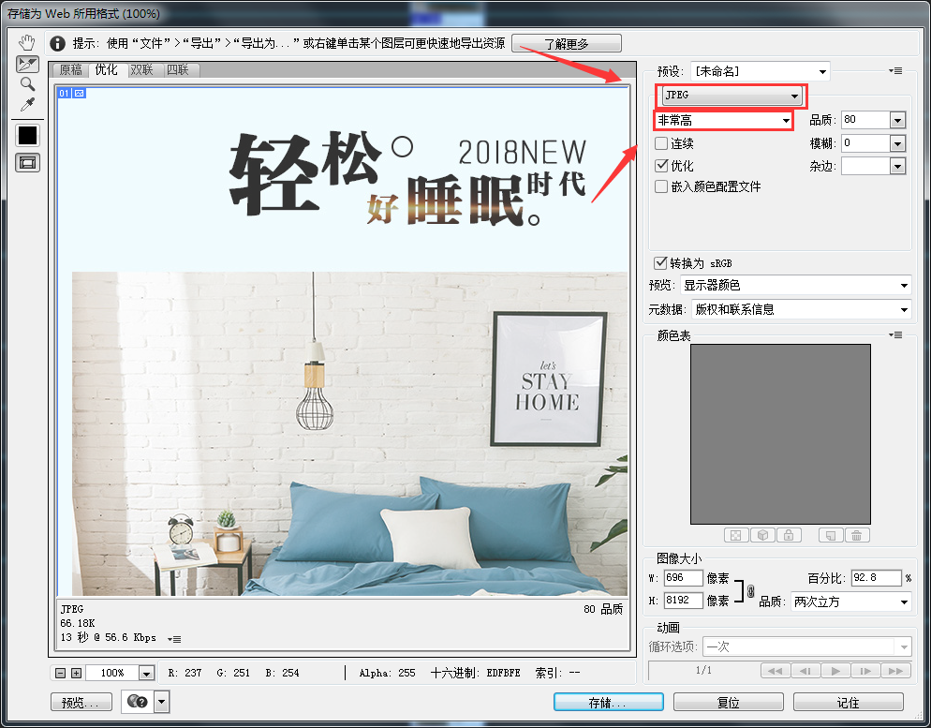
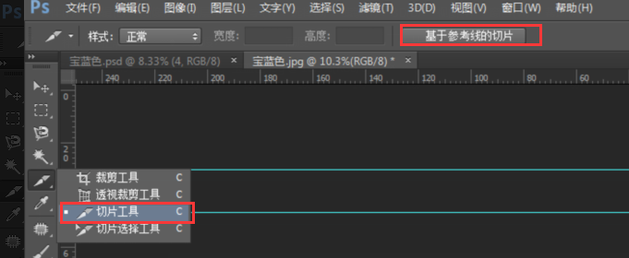
美工-项目应用实战
装修范例：惠缘家纺店
步骤一：
将设计好的详情页切片并保存为Web格式。（优化的文件格式为JPEG，品质为非常高），如图所示。

Slide 22
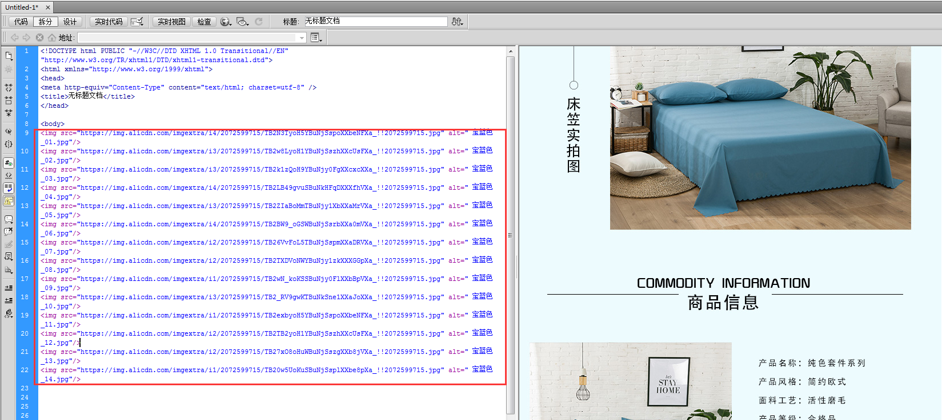
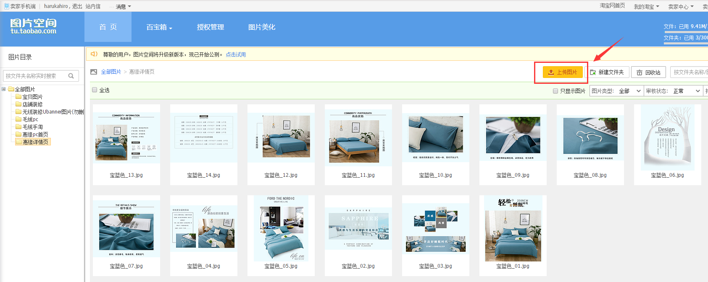
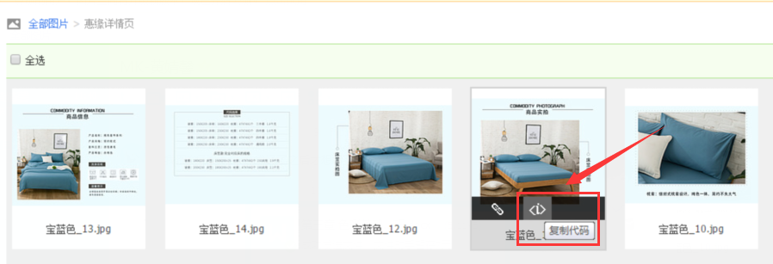
美工-项目应用实战
装修范例：惠缘家纺店
步骤二：
打开淘宝装修后台图片空间，上传已经切好的图片，如图7-23所示。打开Dreamweaver新建HTML，在图片空间点击图片复制代码依次粘贴到HTML得到如图所示代码(在两个</body>之前编辑)。

Slide 23
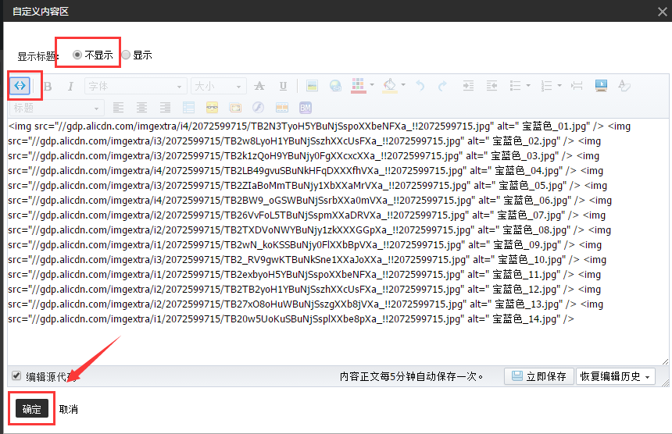
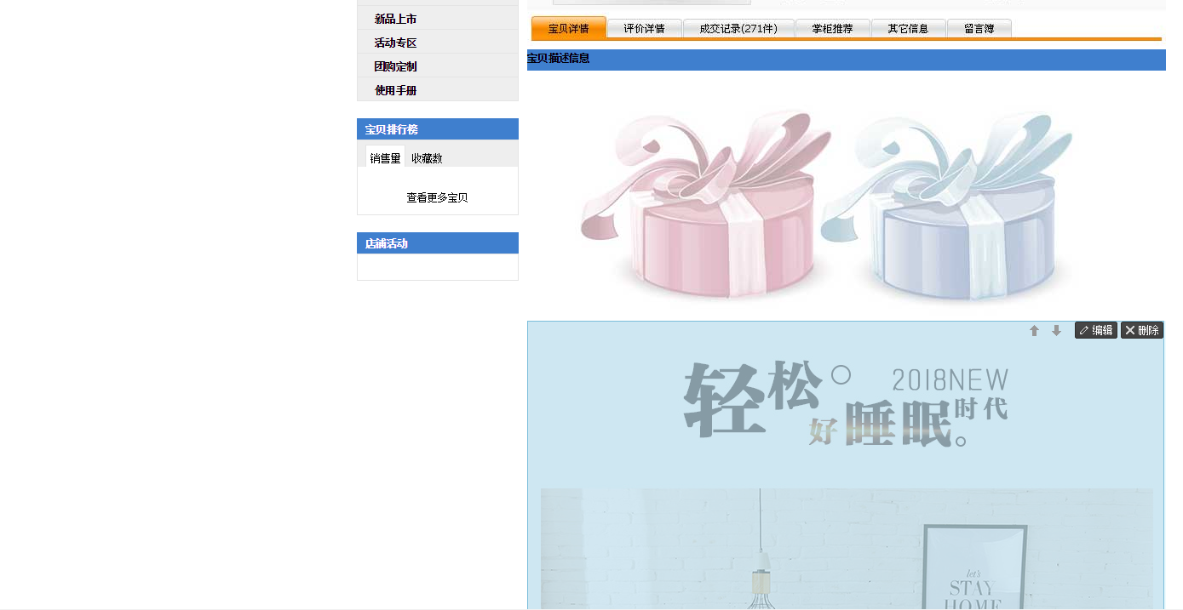
美工-项目应用实战
装修范例：惠缘家纺店
步骤三：
打开详情页装修页面新建自定义模块，编辑模块（不显示标题，显示源码）将步骤三所得代码粘贴，点击确定，完成详情页装修。

Slide 24
谢谢
thank you

